Slide 1
Contadores assíncronos
Disciplina: Técnicas Digitais
Aula - FlipFlops
Bibliografia Básica:
  Sistemas Digitais: Princípios e Aplicações, Ronald J. Tocci e Neal S. Widmer

Slide 2
Transferencia entre Registradores
FF: armazena 1 BIT
Registrador: conjunto de FFs

Slide 3
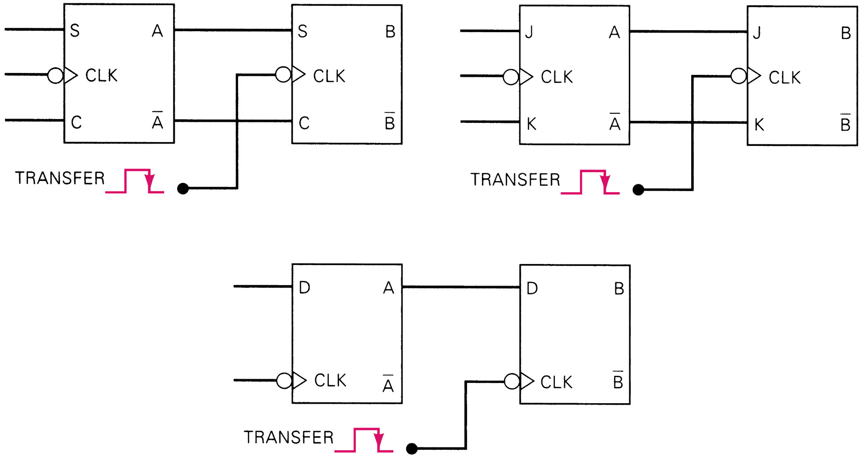
FIGURA 5-40 Operação de transferência síncrona de dados realizada por diversos tipos de FFs com clock.
Capítulo 5

Slide 4
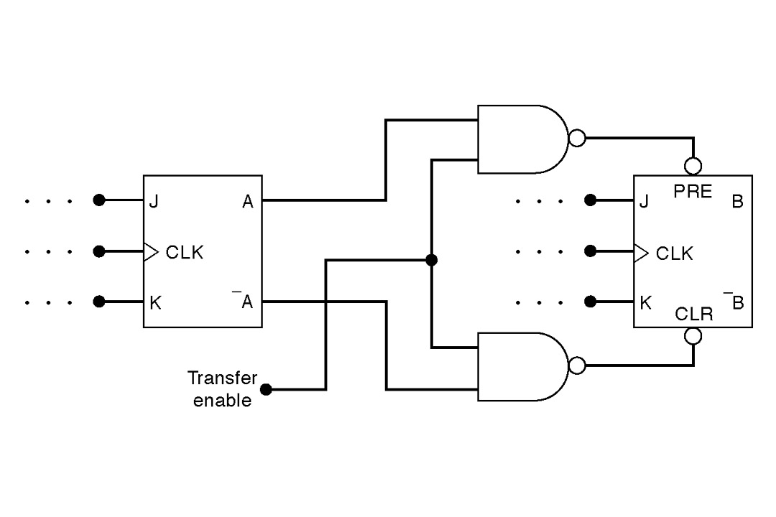
FIGURA 5-41 Operação de transferência assíncrona de dados
Sistemas Digitais: Princípios e Aplicações
Ronald J. Tocci e Neal S. Widmer
Capítulo 5

Slide 5
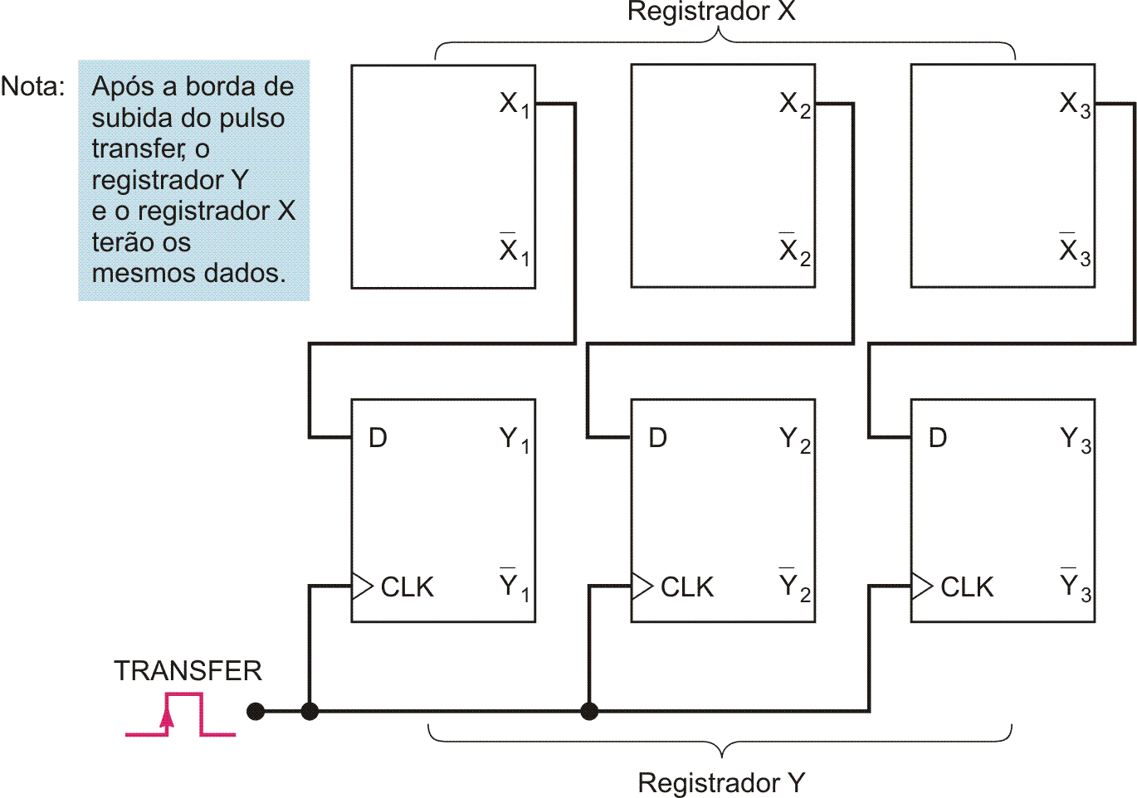
FIGURA 5-42 TRANSFERÊNCIA PARALELA do conteúdo do registrador X para o registrador Y.
antes do clock
X=101
Y=100
Após o clock
X=101
Y=101
Capítulo 5

Slide 6
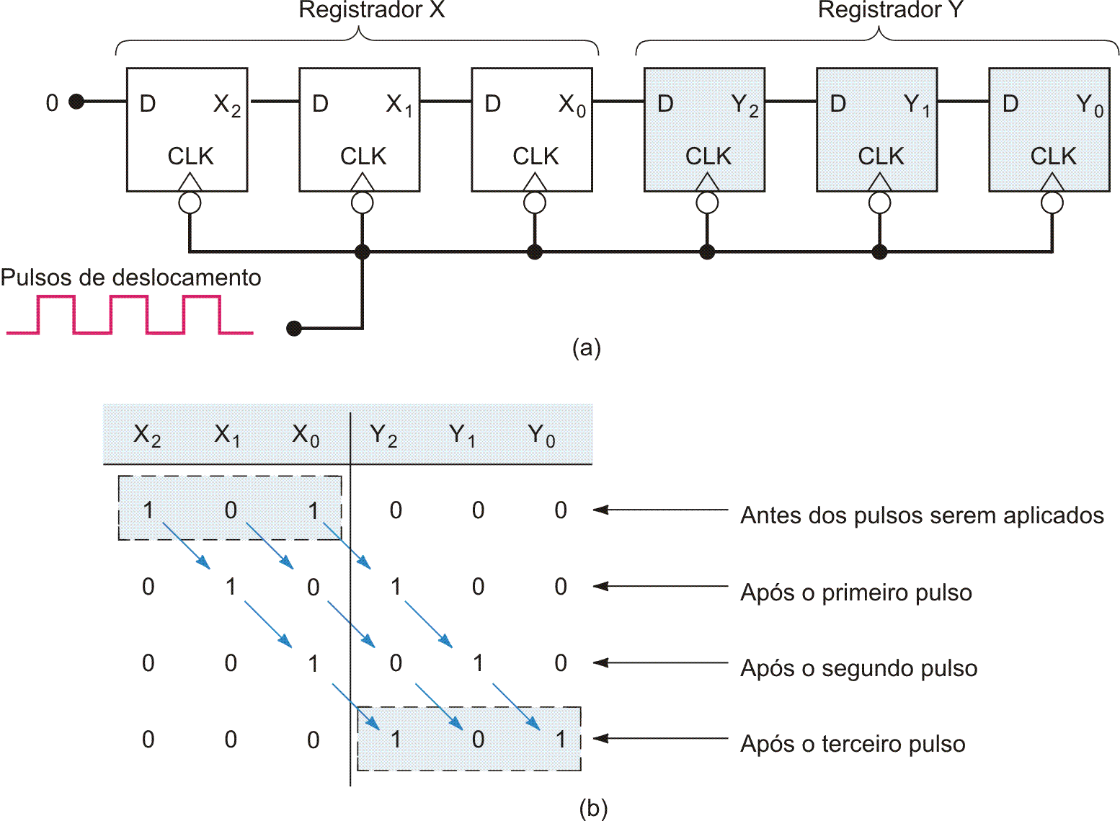
FIGURA 5-44 Transferência serial de dados de um registrador X para um registrador Y.
A Transferência completa de 3 bits necessita 3 pulsos de clock.

Slide 7
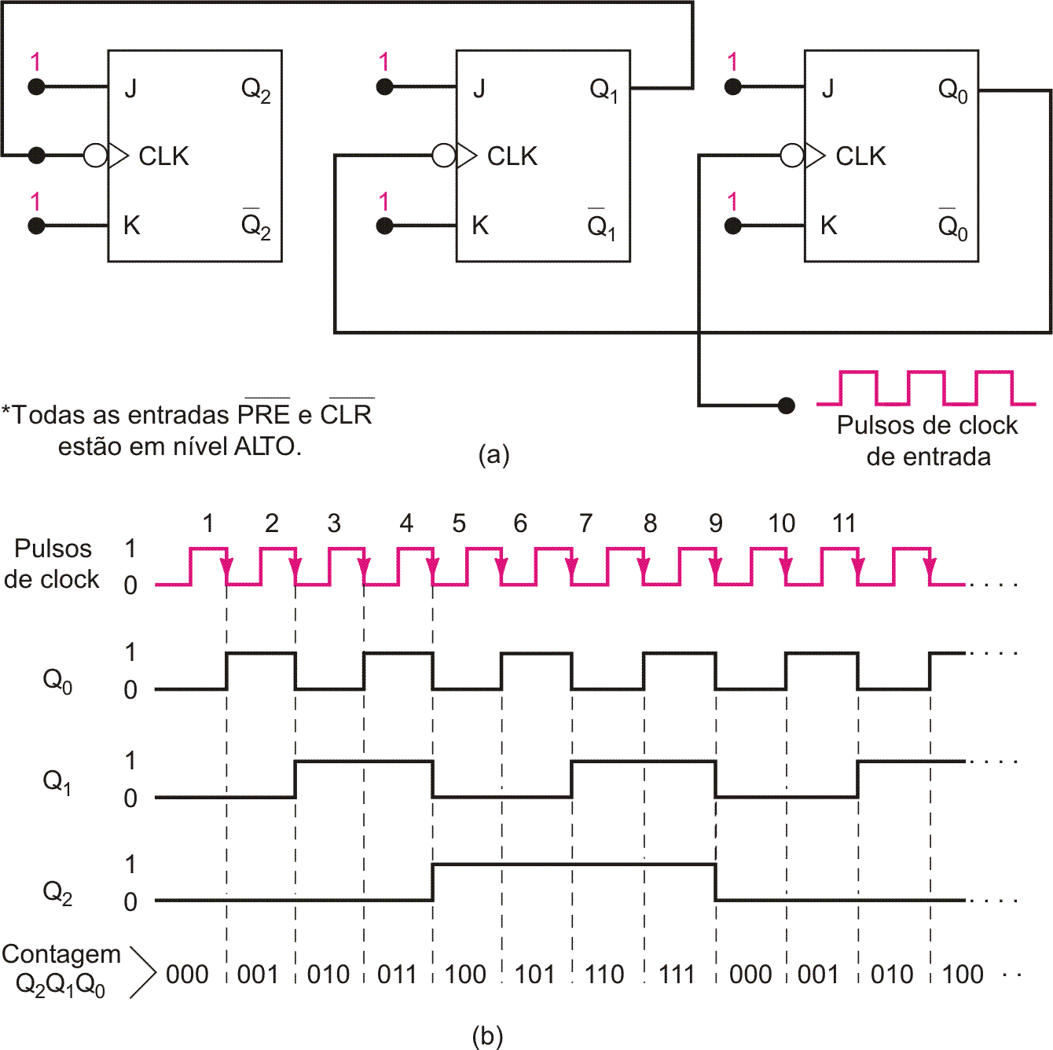
Divisão de Frequência e Contagem
FIGURA 5-45 Flip-flops J-K conectados para formar um contador binário de três bits (módulo 8).
Cada FF divide a Frequência de entrada por 2
Capítulo 5

Slide 8
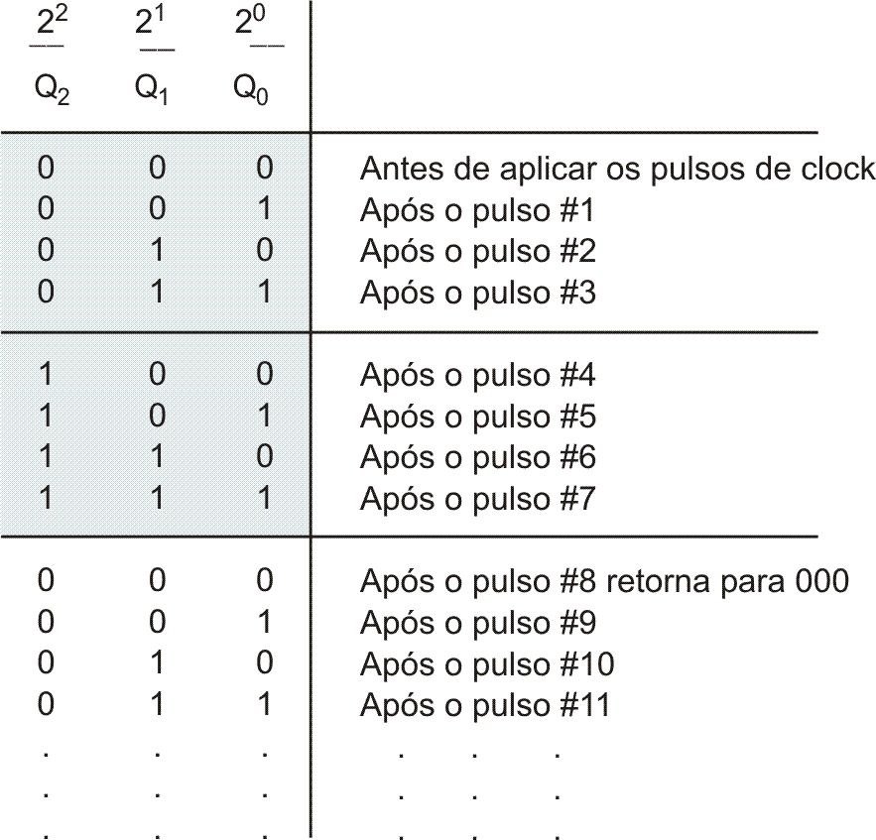
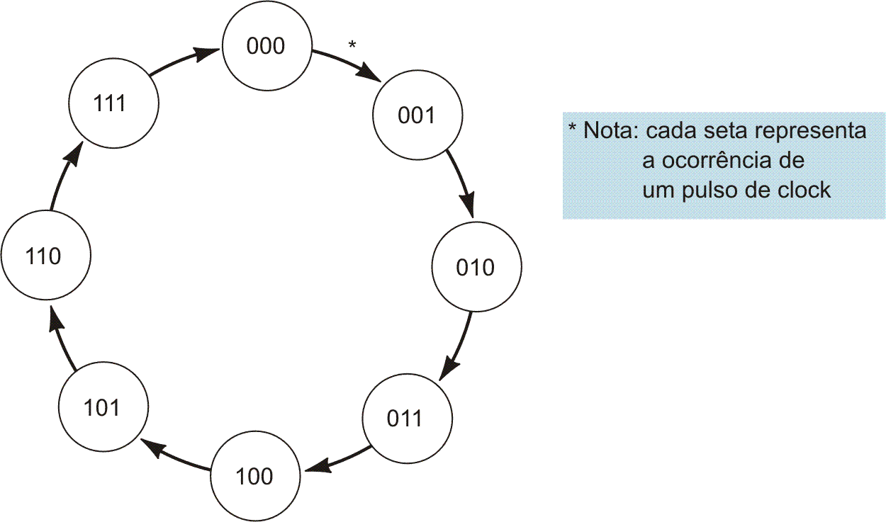
Divisão de Frequência e Contagem – contador ASSINCRONO
O circuito anterior pode funcionar como contador binario -.
Diagrama de transição de estados

Slide 9
Divisão de Frequência e Contagem
Utilizando N FFs, temos a frequência de saída
No ultimo FF:
Fout=Fin/2^N ou
Fout=Fin/modulo da contagem
Módulo do contador:
  Indica o numero de estados da sequência binária
  N FFs -> máximo de 2^N contagens

Slide 10
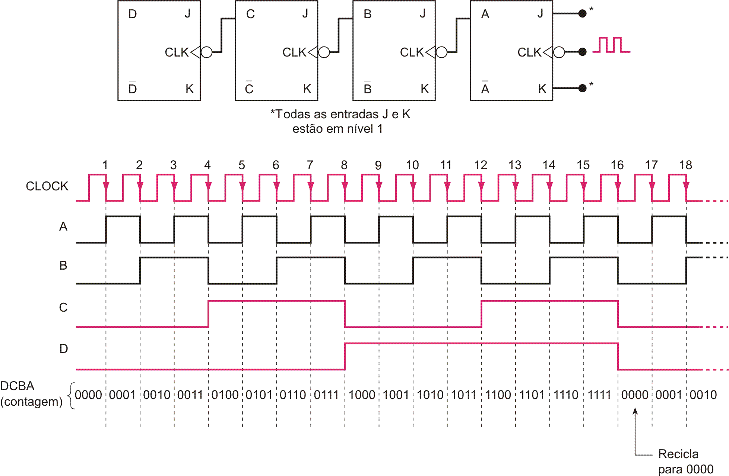
Contadores Assíncronos
Modulo de contagem 2^{N} , onde N é o Numero de FFs
Notes:
Este circuito apresenta 4 flip-flops JK.
As entradas J=K=1 fazem com que sempre que houver um pulso na entrada de clock a saída deste flip-flop mude.
Note que a saída de um flip-flop está diretamente ligada à entrada de clock do próximo.

Slide 11
Contadores Assíncronos
Divisor de frequência por 2 em cada FF
Para qualquer contador, a saída do ultimo FF divide a frequencia do clock pelo módulo de contagem.

Slide 12
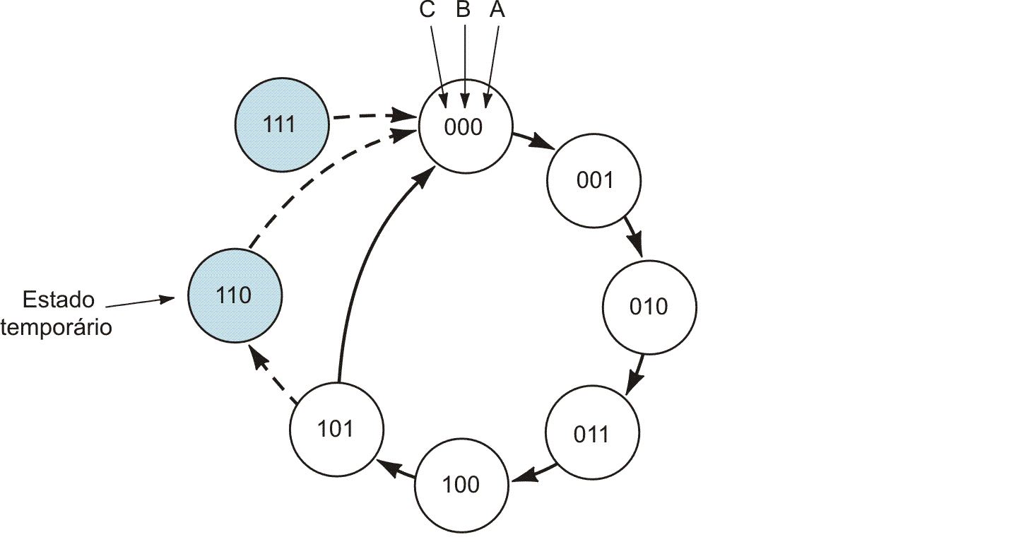
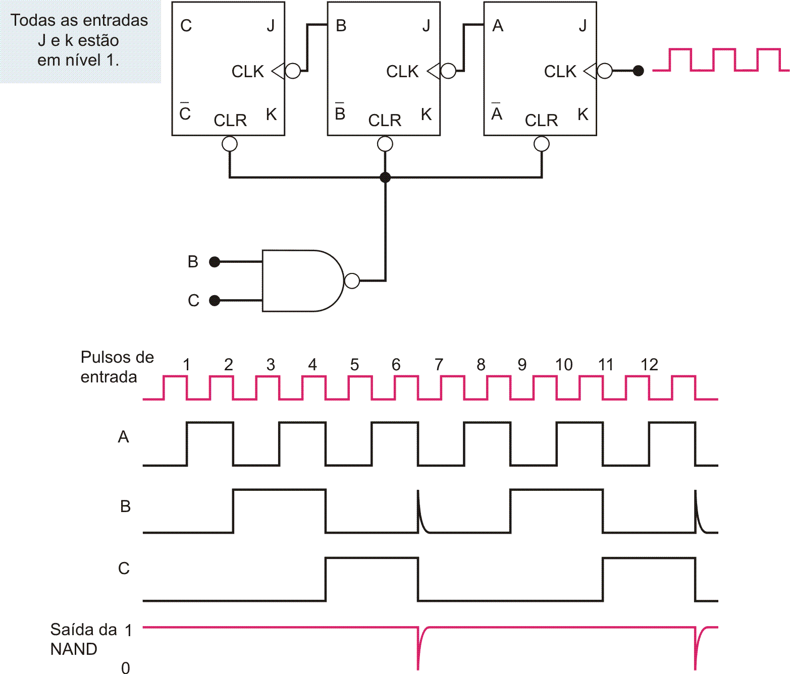
Contadores Assíncronos:
Modulo de contagem < 2^{N}
Diagrama de transição de estados

Slide 13
Exemplo
Construa um contador de módulo 10 que contará de 0000 até 1001 (9 em decimal).
Solução:
  Número de FF necessários: 4
  Digrama de estados
  Implementação do circuito: Ir para 0000 quando a contagem chegar em 1010

Slide 14
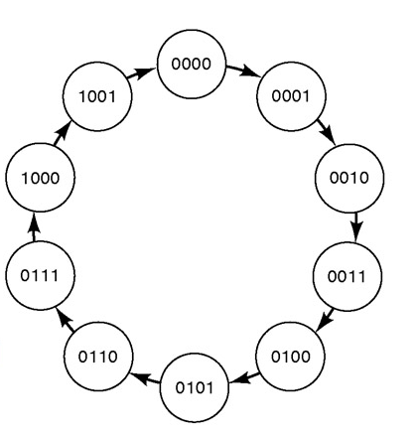
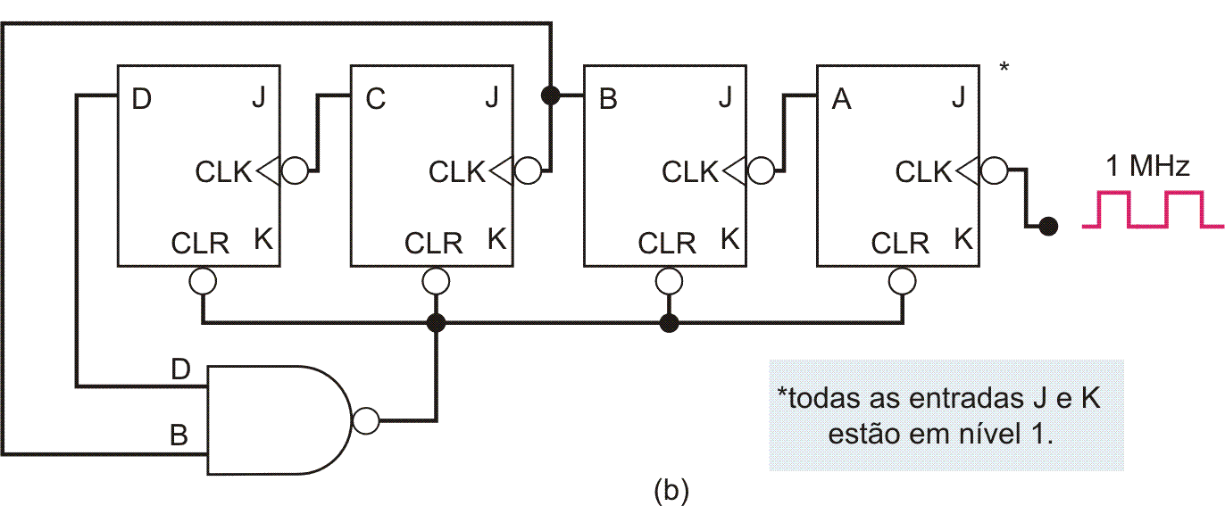
Exemplo
Digrama de estados
    Ir para 0000 quando a contagem chegar em 1010 conectando FF D e B na entrada da porta nand.
1010

Slide 15
Exercício
Fazer um contador assíncrono que conte de 0 a 6.
  Faça o diagrama de estados
  Desenho o Circuito
Fazer um contador assíncrono que conte de 1 a 6.
  Faça o diagrama de estados
  Desenho o Circuito

Slide 16
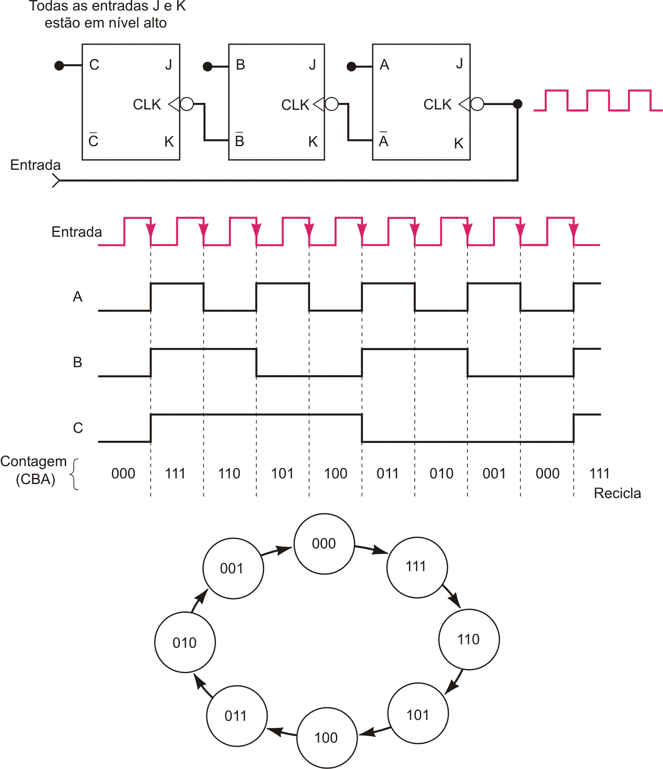
Contadores Assíncronos Decrescentes
O circuito utilizado é o mesmo do crescente, porém tomamos as saídas barradas.

Slide 17
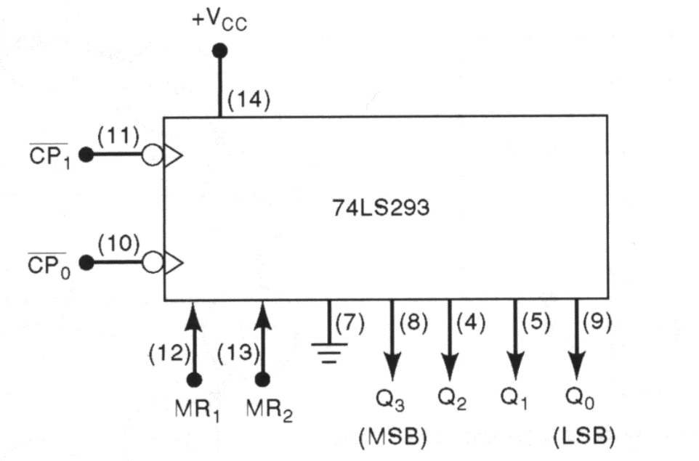
CI’s de contadores
Existem vários CI’s TTL e CMOS de contadores assíncronos.
Exemplo de um TTL 74LS293.

Slide 18
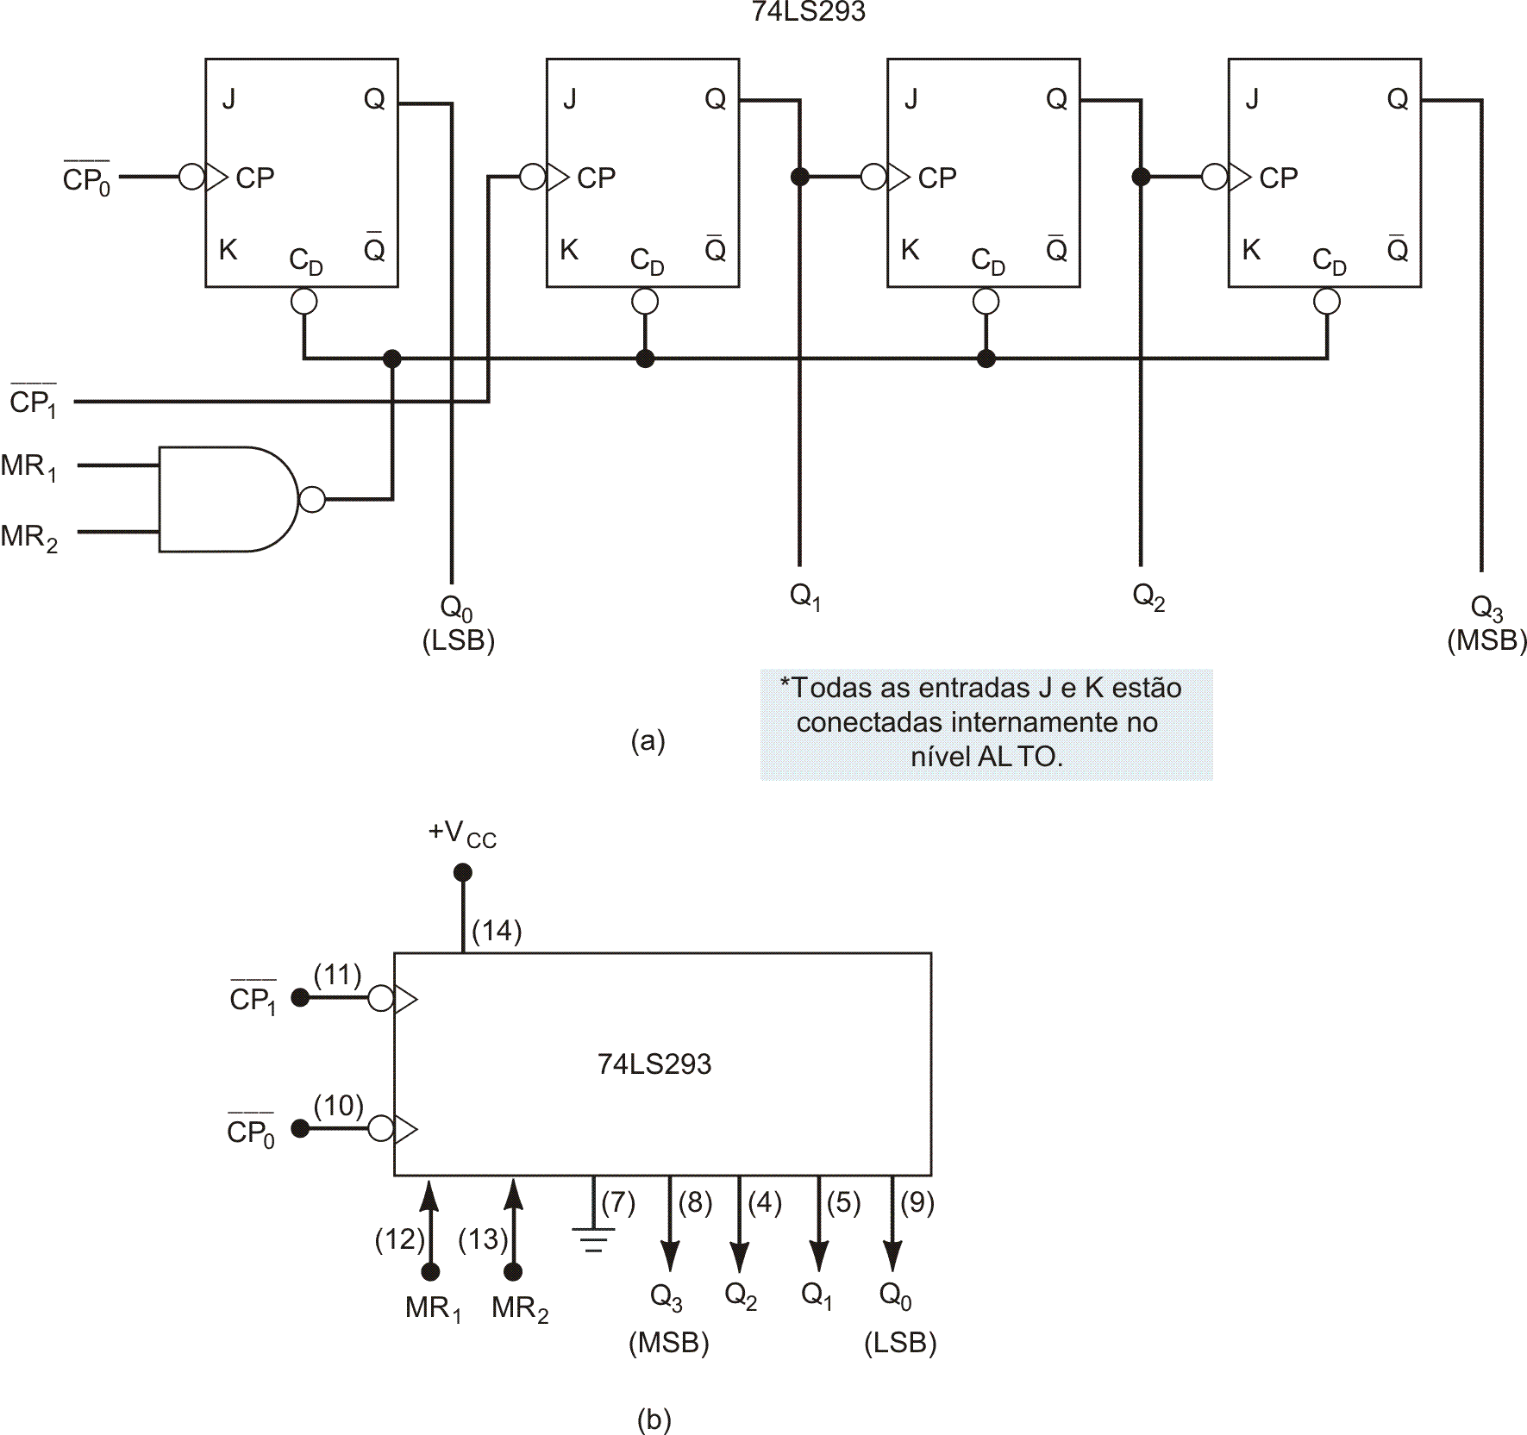
CI’s de contadores
Internamente:
Ilustração 2 Diagrama lógico para o CI contador assíncrono 74LS293
Fazer os EXERCICIOS

Slide 19
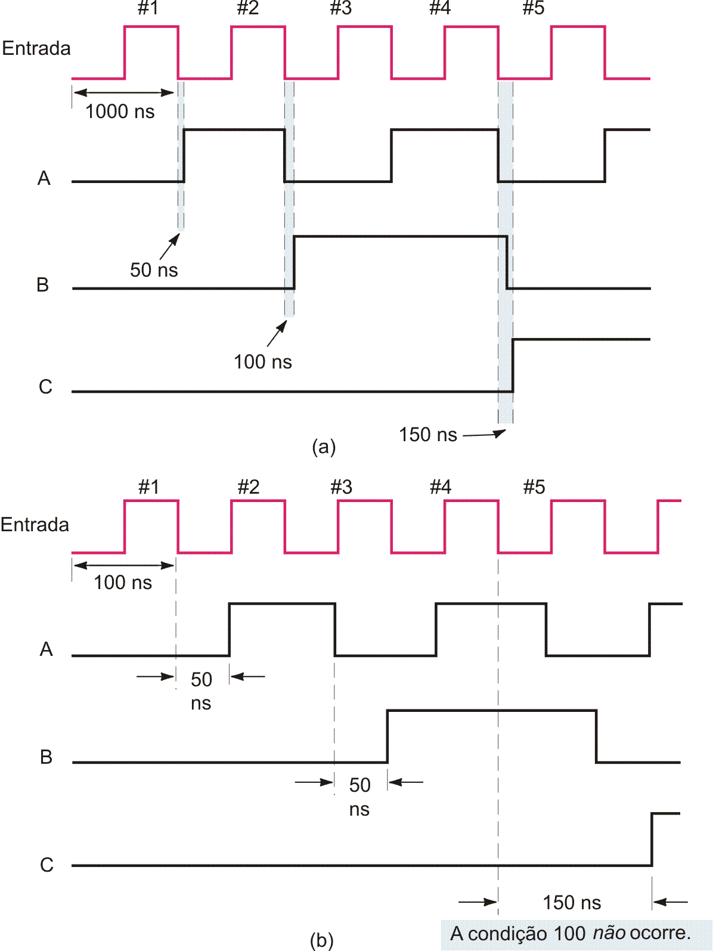
Atraso de Propagação em contadores assíncronos
Efeitos dos atrasos de propagação dos
FFs para diferentes frequências de pulsos de entrada.
T=1000ns
T=100ns
T_{clock} ≥ N.t_{pd}
Notes:
Formas de onda de um contador ondulante de três bits ilustrando os

